Slide 1

ПРОГРАММА ПОВЫШЕНИЯ КВАЛИФИКАЦИИ «ОРГАНИЗАЦИОННО-МЕТОДИЧЕСКИЕ УСЛОВИЯ ПОДГОТОВКИ УЧИТЕЛЕЙ К ПРЕПОДАВАНИЮ ФИНАНСОВОЙ ГРАМОТНОСТИ НА УРОКАХ ОБЩЕСТВОЗНАНИЯ В СООТВЕТСТВИИ С ФГОС ОСНОВНОГО ОБЩЕГО И СРЕДНЕГО ОБЩЕГО ОБРАЗОВАНИЯ» (семинар)

Slide 2
Пример задание ОГЭ
Совершеннолетнему Макару Н. поступил звонок от неизвестного абонента о том, что он просрочил платеж по кредиту и должен заплатить пеню. Для этого необходимо сообщить номер своего банковского счёта.
В чём состоит опасность данной ситуации для личных финансов Макара Н.? Как ему правильно поступить в данной ситуации?
Ответ запишите на бланке ответов № 2, указав номер задания.
2. Ученице 10 класса Марианне на аккаунт в социальной сети пришло уведомление: «Привет! Твой аккаунт участвовал в розыгрыше билетов на концерт популярной группы ***. Для получения билета необходимо перевести на электронный кошелёк организатора всего 150 рублей».
В чём состоит опасность данной ситуации для личных финансов Марианны? Как ей правильно поступить в данной ситуации?
Ответ запишите на бланке ответов № 2, указав номер задания.

Slide 3
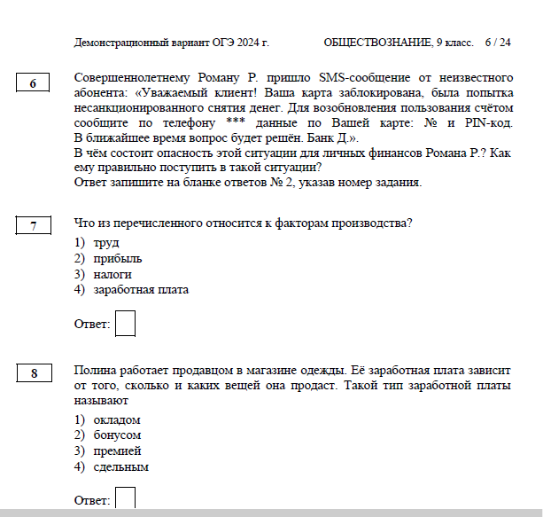
Задание ОГЭ

Slide 4

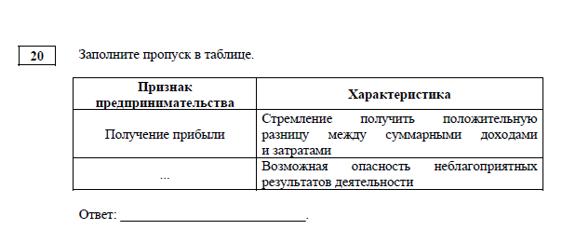

Slide 5
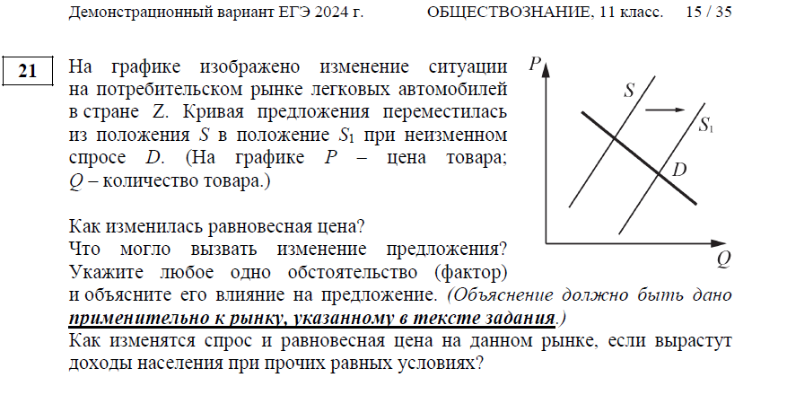
Задание ЕГЭ

Slide 6
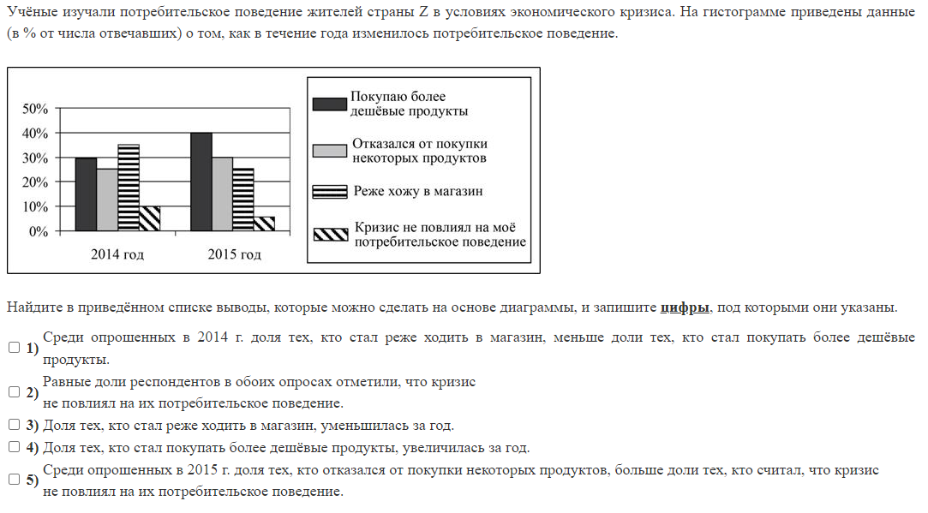
Пример задания ЕГЭ

Slide 7
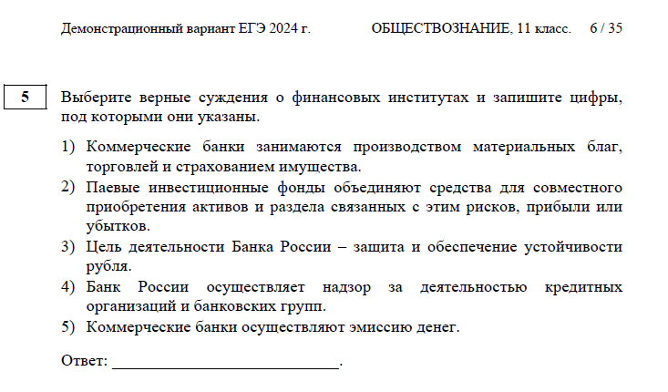

Slide 8
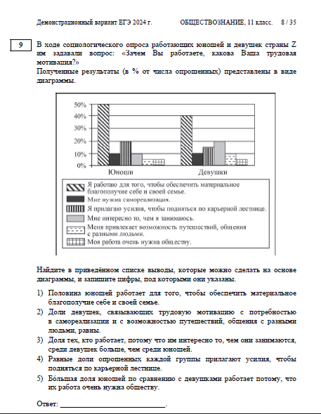

Slide 9


